Slide 1
أوراق عمل وحدة
(يُطبق المفاهيم الرياضية والعمليات الحسابية )
اعداد :
إيمان راشد الشامسي

Slide 2
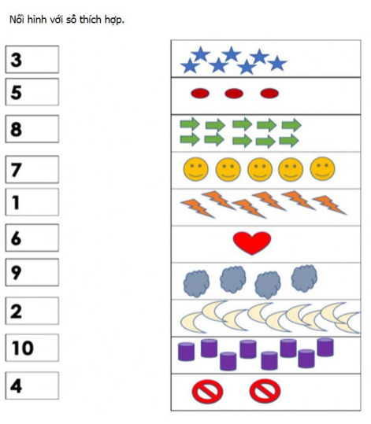
الدرس الرابع
المعيار | المخرج | عنوان الدرس | الوحدة
يختار الأرقام من 1- 1000 عند الطلب منه يرتب الأرقام تصاعديا وتنازليا من 1 الى 1000 يحدد الأرقام عند عرضها | يميز الأرقام ومقاديرها من 1 - 1000 | اختيار وتمييز الأرقام من 1- 1000 | يُطبق المفاهيم الرياضية والعمليات الحسابية
عرض تقديمي
بوربوينت
https://www.liveworksheets.com/lh2319456gg

